Slide 1


Les assistants personnels intelligents
Arthur Murillo - TD2 - Semestre 1

Slide 2
Sommaire
  Definition
  Histoire
  Méthode d’intéraction
  Intégration
  Services et impacts

Slide 3
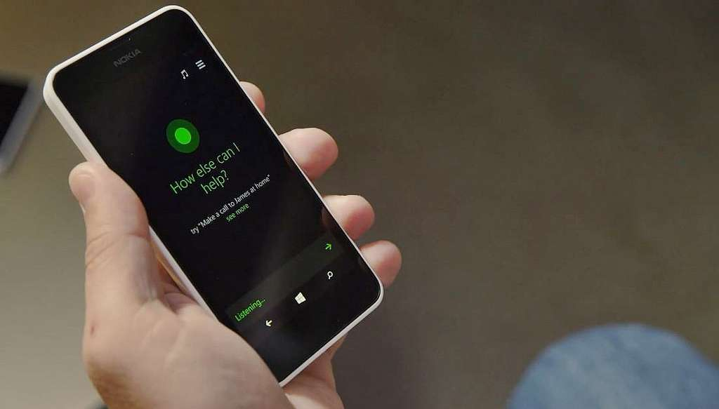
Definition
Logiciel/chatbot
Accomplis des tâches et services
Grand nombre d’utilisateurs
Exemples : Siri, Alexa, Google assistant,...

Slide 4
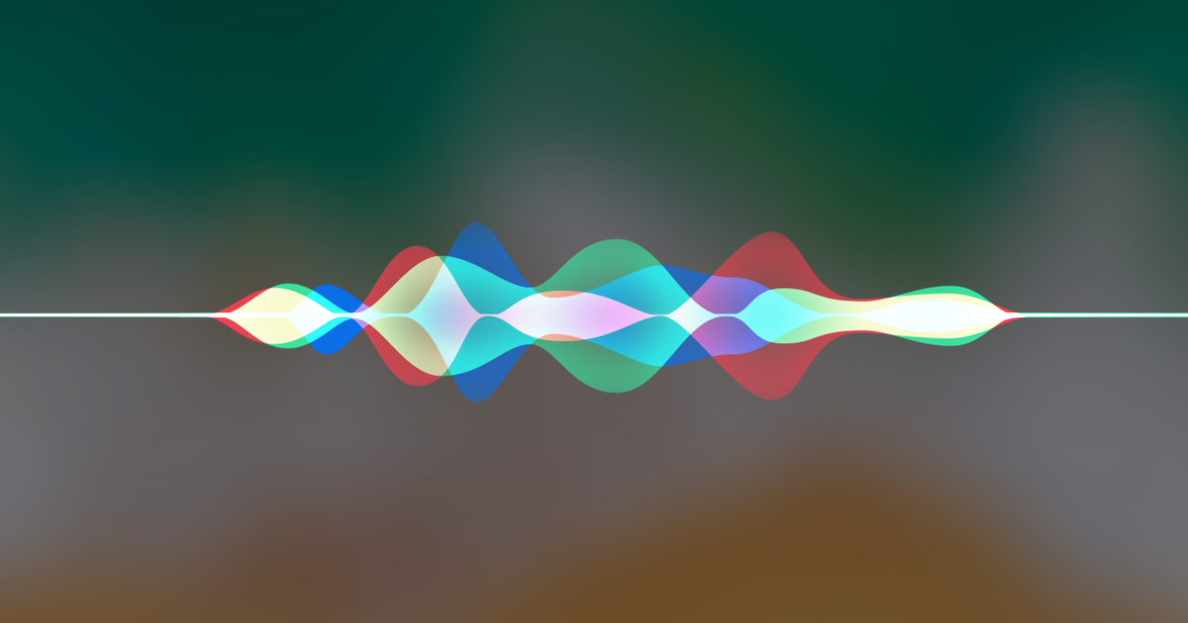
Histoire
Premier API : 1961
1970 → “Harpy”
1990 → Microsoft, IBM,...
1994 → Smartphone IBM Simon
2011 → Siri

Slide 5
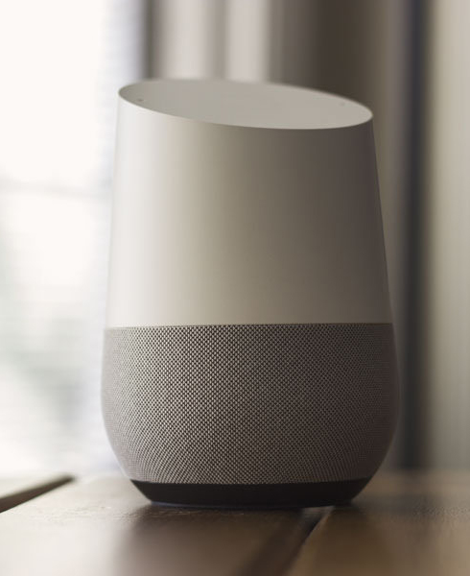
Intégration
Texte ( chat en ligne )
Voix
Téléchargement d’image
Applications
Apprentissage continuel pour s’améliorer

Slide 6
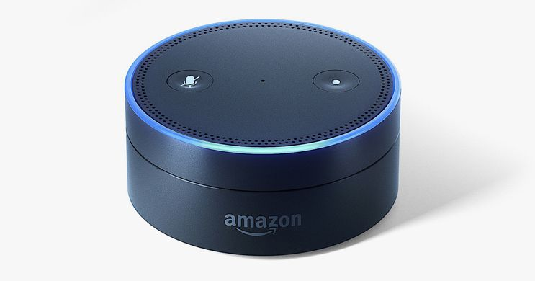
Intégration
Enceintes intelligentes ( echo dot, google home,...)
Applications ( messagerie instantanée,...)
Systèmes d’exploitation mobiles (IOS,...)
Sur smartwatches
Appareils electroménagers

Slide 7
Services et impacts
Services :
Météo, Wikipédia, IMDB, Alarme,…
Musique ( Spotify, YouTube,…)
Vidéos ( Télévision, YouTube, Netflix,…)
Achats d’articles
Service client
Impacts :
Avancée technologique
Utilisateurs en hausse
Domination economique acrue
Croissance de l’industrie
Croissance automobile, santé éducation

Slide 8
Merci pour votre attention !
N’hésitez pas à poser des questions.

